Slide 1

课题7:功率放大电路
和场效应管放大电路
对应教材章节内容:
15.8 互补对称功率放大电路
15.9 场效应管及其放大电路

Slide 2


15.8 互补对称功率放大电路
15.8.1 对功率放大电路的要求
1. 1 功率放大电路的作用
作用： 用作放大电路输出级，向负载提供功率,推动负载工作。
如使扬声器发声、继电器动作、 仪表指针偏转等。
例： 扩音系统
信号提取
电压放大
功率放大

Slide 3
1. 2 功率放大电路与电压放大电路的区别
和电压放大电路本质相同
1）交直共存
2）直流能量被转换为交流能量
和电压放大电路不同
电压放大电路
功率放大电路
1）任务
提高信号幅度
提供大输出功率
2）工作特点
输入小信号，信号动态范围小，有一定静态电流
输入大信号，信号动态范围大，静态电流接近于0
3）分析方法
图解法、小信号法
图解法
4）动态指标
Au、ri、ro等
Po、P_{T}、η等

Slide 4
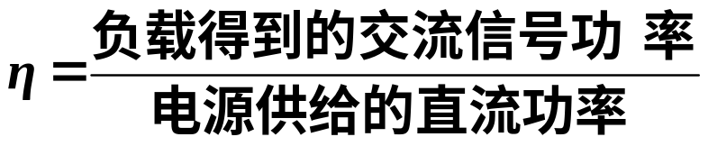
1. 3 对功率放大电路的基本要求
功率要大
效率要高
失真要小
散热要好

Slide 5
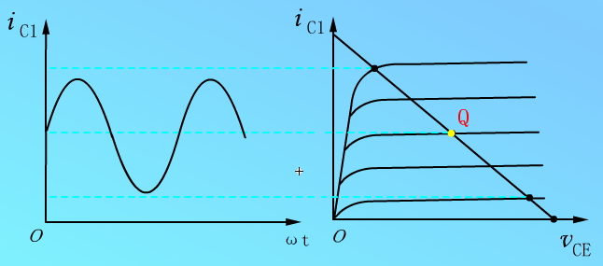

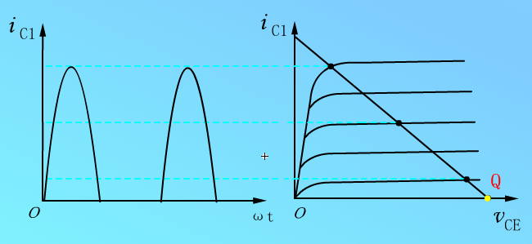
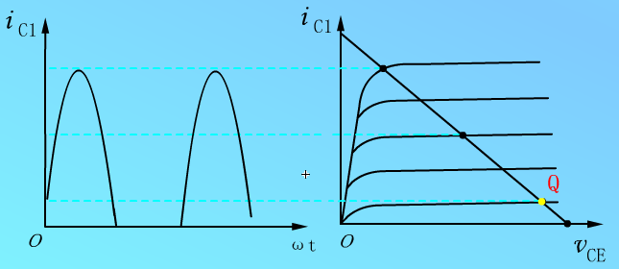
1. 4 放大电路工作状态分类
甲类：
有直流基础，BJT静态导通
整个周期都有 ，功
率管的导电角θ= 2π。
乙类：
无直流基础，BJT静态截止
θ=π
甲乙类：π< θ < 2π
讨论：哪种状态电路作压放最合适?哪种作功放最合适？

Slide 6
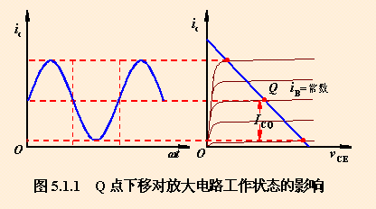
1. 5 提高效率的途径
功率与效率
降低静态功耗，
即减小静态电流。
讨论：如何解决效率和失真的关系?

Slide 7
+U_{CC}
T₁
u_{i} > 0V
u_{i}
NPN型
→ T₁导通
u_{i} < 0V
i_{L}
R_{L}
u_{o}
→ T₁截止
u_{i} > 0V
T₂
i_{L}
u_{i}
u_{o}
PNP型
R_{L}
→ T₂截止
u_{i} < 0V
-U_{CC}
→ T₂导通

Slide 8
15.8.2 互补对称放大电路
互补对称电路是集成功率放大电路输出级的基本形式。当它通过容量较大的电容与负载耦合时，由于省去了变压器而被称为无输出变压器(Output Transformerless)电路，简称OTL电路。若互补对称电路直接与负载相连，输出电容也省去，就成为无输出电容(Output Capacitorless)电路，简称OCL电路。
OTL电路采用单电源供电， OCL电路采用双电源供电。

Slide 9
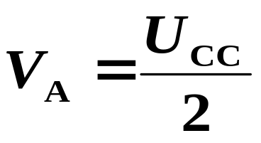
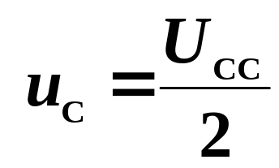
1. OTL电路(乙类)
+U_{CC}
(1) 特点
T₁、T₂的特性一致；
一个NPN型、一个PNP型
两管均接成射极输出器；
输出端有大电容；
单电源供电。
T₁
C
A
+
+
+
u_{i}
T₂
R_{L}
u_{O}
-
-
(2) 静态时(u_{i}= 0)
OTL原理电路
电容两端的电压
, I_{C1}≈ 0， I_{C2} ≈ 0

Slide 10
(3) 动态时
设输入端在U_{CC}/2 直流基础上加入正弦信号。
输入交流信号u_{i}的正半周
+U_{CC}
i_{c1}
T₁
T₁导通、T₂截止；
同时给电容充电
C
u_{o}
A
+
+
+
输入交流信号u_{i}的负半周
u_{i}
R_{L}
u_{O}
i_{c2}
T₂
T₂导通、T₁截止；
电容放电，相当于电源
-
-

Slide 11
动态时
+U_{CC}
电容C很大
T₁
C
A
+
交流短路
电容两端电压不变
U_{C} =V_{K}=U_{CC}/2
+
+
u_{i}
T₂
R_{L}
u_{O}
-
-
一般为保证输出稳定，要求：
R_{L} C >(5—10)/（2π f_{L} ）
（f_{L} 为信号下限频率）

Slide 12
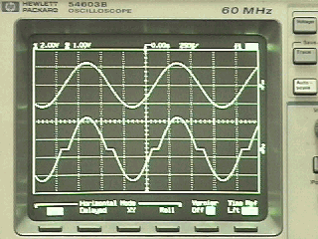
u_{i}
(4) 乙类OTL电路问题
ωt
O
u_{o}
交越失真
ωt
O
交越失真(cross over distortion)

Slide 13
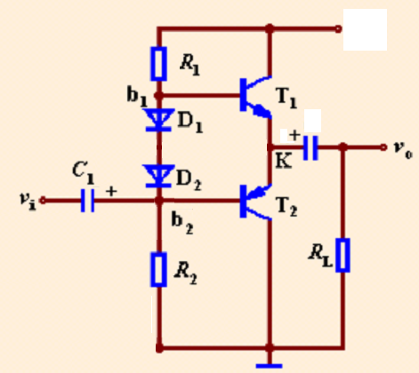
2.甲乙类OTL电路
静态时：
调整R1、R2
V_{K} =U_{CC}/2
U_{CC}
C
电容两端电压：
U_{C} =V_{K}=U_{CC}/2

Slide 14
3. 复合管
复合管的构成
方式 1
C
C
i_{c}
i_{c}
i_{b}
i_{b}
i_{b}= i_{b1} ,
B
NPN
T₁
NPN
B
i_{b2}= i_{e1}=(1+β₁ ) i_{b1} ,
i_{e}
T₂
NPN
i_{c1}=β ₁ i_{b1} ,
E
i_{e}
i_{c2}= β₂ i_{b2} = β₂ (1+β₁ ) i_{b1},
E
i_{c} = i_{c1}+ i_{c2}
=[β₁+β₂ (1+ β₁ )] i_{b}.

Slide 15
方式2
E
i_{e}
E
i_{e}
i_{b}
i_{b}
T₁
PNP
B
B
PNP
T₂
NPN
i_{c}
i_{c}
C
C
复合管的类型与复合管中第一只管子的类型相同
复合管的电流放大系数 β ≈ β₁ × β₂

Slide 16
4. OCL电路(乙类)
特点：
双电源供电、
输出无电容器。
+U_{CC}
T₁
i_{c1}
u_{o}
静态时：
u_{i} = 0V,
I_{C1}≈ 0，I_{C2}≈ 0
u_{o} = 0V。
u_{i}
+
R_{L}
u_{o}
T₂
i_{c2}
动态时：
–
u_{i} > 0V
–U_{CC}
T₁导通，T₂截止
OCL原理电路
u_{i} < 0V
T₂导通，T₁截止

Slide 17
5. OCL电路(甲乙类)
+U_{CC}
R₁
T₁
D₁
U_{L}
u_{i}
i_{L}
D₂
R_{L}
T₂
R₂
-U_{CC}

Slide 18
15.8.3 集成功放
特点：工作可靠、使用方便。只需在器件外部适当连线，即可向负载提供一定的功率。
集成功放LM386：
生产厂家：美国半导体器件公司
电路形式：OTL
输出功率：8Ω负载上可得到5W功率
电源电压：最大为18V

Slide 19
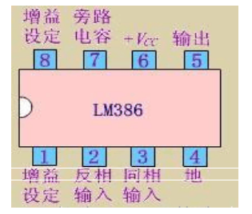
五、 集成功放
集成功放 LM386管脚说明:
6-- 电源端（ V_{cc}）
4-- 接地端（ GND）
2、3 -- 输入端
（一般2脚接地）
5 -- 输出端
（经500μ 电容接负载）
7 -- 接旁路电容（10 μ）
1、8 -- 设定放大倍数

Slide 20
五、集成功放
集成功放 LM386 外部电路典型接法：
输入信号
V_{cc}
电源滤波电容
u_{i}
输出耦合大电容
+
6
200μ
3
5
2
_
7
10Ω
调节音量
10μ
8Ω
0.047μ
外接旁路电容
低通滤波,去除高频噪声

Slide 21
15.9 场效晶体管及其放大电路
没有加偏置电压时,没有导电沟道
利用电场效应来控制输出电流的半导体器件
N沟道
增强型
MOSFET
P沟道
(IGFET)
N沟道
FET
绝缘栅型
耗尽型
场效应管
P沟道
N沟道
没有加偏置电压时, 有导电沟道
JFET
P沟道
结型
体积小、重量轻、耗电省、寿命长
输入电阻高、噪声低、热稳定性好
制造工艺简单，便于集成化

Slide 22
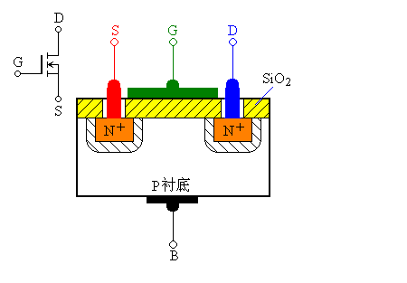
15.9.1 绝缘栅场效应管（MOSFET）
1.1 增强型绝缘栅场效应管
1) N沟道增强型管的结构
栅极和其它电极及硅片之间是绝缘的，称绝缘栅型场效应管。
源极S
栅极G
漏极D
S_{i}O₂绝缘层
金属电极
P型硅衬底
高掺杂N区

Slide 23
由于金属栅极和半导体之间的绝缘层目前常用二氧化硅，故又称金属-氧化物-半导体场效应管，简称MOS场效应管。
源极S
栅极G
漏极D
S_{i}O₂绝缘层
金属电极
符号：
D
G
P型硅衬底
高掺杂N区
S
由于栅极是绝缘的，栅极电流几乎为零，输入电阻很高，最高可达10¹⁴Ω 。

Slide 24
2）N沟道增强型管的工作原理分析
由结构图可见，N⁺型漏区和N⁺型源区之间被P型衬底隔开，漏极和源极之间是两个背靠背的PN结。
S
D
U_{DS}
–
+
当栅源电压U_{GS} = 0时，不管漏极和源极之间所加电压的极性如何，其中总有一个PN结是反向偏置的，反向电阻很高，漏极电流近似为零。
S
G
D
–
+
U_{GS}
N⁺
N⁺
P型硅衬底

Slide 25
2）N沟道增强型管的工作原理分析
当U_{GS} > 0 时，P型衬底中的电子受到电场力的吸引到达表层，填补空穴形成负离子的耗尽层；
U_{DS}
当U_{GS} >U_{GS(th)}时，将出现N型导电沟道，将D-S连接起来。U_{GS}愈高，导电沟道愈宽。
–
+
U_{GS}
I_{D}
S
G
D
–
+
U_{GS}
N⁺
N⁺
在漏极电源的作用下将产生漏极电流I_{D}，管子导通。
P型硅衬底
N型导电沟道

Slide 26
2）N沟道增强型管的工作原理分析
U_{DS}
–
+
在一定的U_{DS}下漏极电流I_{D}的大小与栅源电压U_{GS}有关。所以，场效应管是一种电压控制电流的器件。
S
G
D
–
+
I_{D}
U_{GS}
N⁺
N⁺
P型硅衬底
N型导电沟道
在一定的漏–源电压U_{DS}下，使管子由不导通变为导通的临界栅源电压称为开启电压U_{GS(th)}。

Slide 27
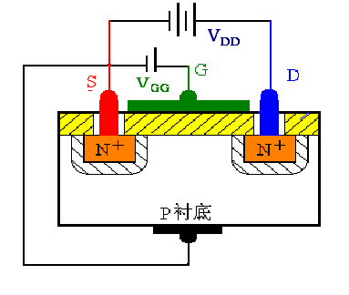
工作原理小结
1. 正常放大时各极电压极性(N沟道增强型)：
G、S间加正偏压
－ →S
U_{GG}
+→G
D、S间外加偏压
＋→D
U_{DD}
－→S
衬底
S

Slide 28
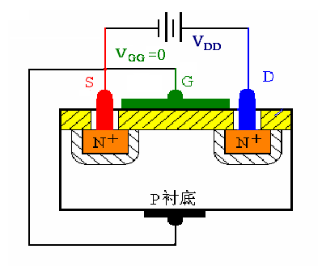
2. 工作原理:
(1)U_{GS} 对 I_{D}的控制作用：
❶ U_{GS} =0， 无导电沟道 I_{D} =0
❷ U_{GS} >0 垂直电场
U_{GS} ↑↑≥ U_{GS(th)} 形成导电沟道
开启电压（刚好形成导电沟道时的U_{GS} )
U_{GS} ↑ ↑↑ 导电沟道厚度 ↑ ↑
沟道电阻 ↓ ↓
I_{D} ↑ ↑

Slide 29
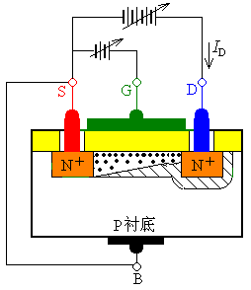
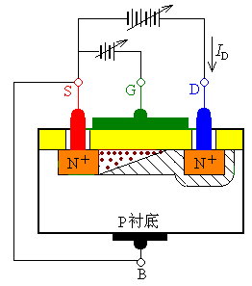
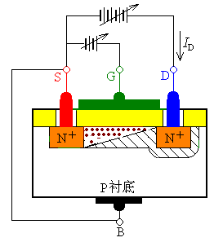
(2)U_{DS} 对导电沟道的影响作用：
U_{DS} ↑  I_{D}随U_{DS}增大而增加
导电沟道倾斜，
U_{DS} ↑ ↑  (U_{DS}=U_{GS}-U_{GS(th)} )
预夹断
U_{DS} ↑ ↑ ↑ 夹断区增长
I_{D}不随U_{DS}增大而增加

Slide 30
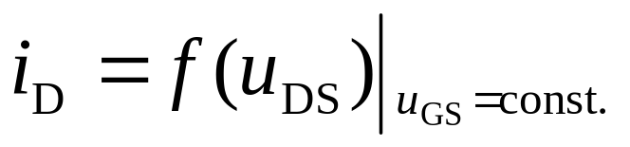
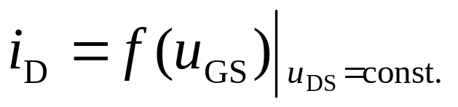
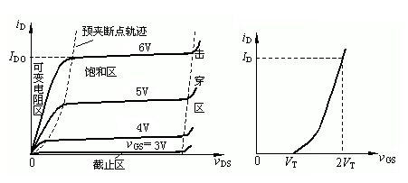
3.U-I 特性曲线及特性方程
❶ 输出特性
❷ 转移特性
⬥ FET工作区：
可变电阻区、饱和区（放大区或恒流区）、截止区
开启电压
A
A
I_{DO}
B
B
C
C
D
D

Slide 31

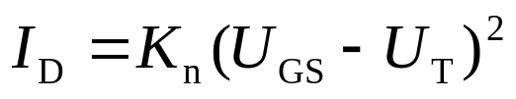
(1) 截止区
条件:U_{GS}≤ U_{GS(th)} 特点:I_{D}=0
(2) 可变电阻区
U_{GS} >U_{GS(th)} ，且U_{DS}≤（U_{GS}－U_{GS(th)}）
特点: U_{DS}↑→I_{D}↑
场效应管相当于一个压控可变电阻
可变电阻区
I_{D}/mA
恒流区
U_{GS}= 4V
U_{GS}= 3V
(3) 放大区（恒流区）
U_{GS} >U_{GS(th)} ，且U_{DS}≥（U_{GS}－U_{GS(th)}）
特点: U_{DS}↑→I_{D}不变
场效应管相当于一个压控电流源
U_{GS}= 2V
U_{GS}= 1V
0
U_{DS}/V
截止区
漏极特性曲线

Slide 32
3) P沟道增强型
结构
符号：
D
P⁺
P⁺
G
N型衬底
加电压才形成
P型导电沟道
S
增强型场效应管只有当U_{GS} > U_{GS(th)}时才形成导电沟道。

Slide 33
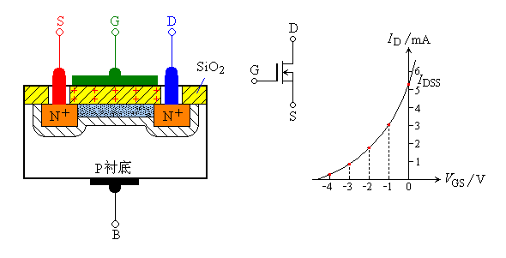
1.2 耗尽型绝缘栅场效应管
如果MOS管在制造时导电沟道就已形成，称为耗尽型场效应管。
1 ) N沟道耗尽型管结构
S_{i}O₂绝缘层中
掺有正离子
结构
符号：
D
G
S
预埋了N型
导电沟道

Slide 34
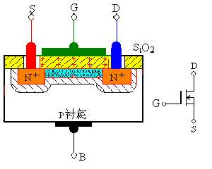
2） N沟道耗尽型管工作原理
U_{GS}= 0，I_{D} =I_{DSS}。
U_{GS} > 0，导电沟道变宽， I_{D} 增大；
U_{GS} < 0时，使导电沟道变窄， I_{D} 减小； U_{GS}负值愈高，沟道愈窄， I_{D}就愈小。
当U_{GS}达到一定负值时，N型导电沟道消失，
I_{D}= 0，称为场效应管处于夹断状态（即截止）。这时的U_{GS}称为夹断电压，用U_{GS(off)}表示。

Slide 35
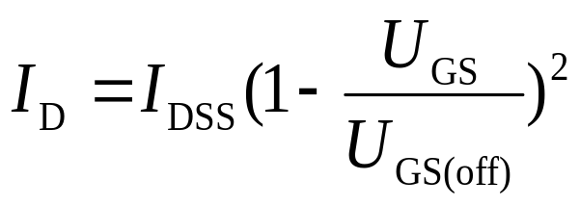
3) N沟道耗尽型MOS管的特性曲线
耗尽型的MOS管U_{GS}= 0时就有导电沟道，加反向电压到一定值时才能夹断。
可变电阻区
I_{D}/mA
I_{D}/mA
恒流区
U_{DS}=常数
16
U_{GS}>0
16
12
12
夹断电压
I_{DSS}
U_{GS}=0
8
8
U_{GS}<0
4
U_{GS} /V
4
U_{GS(off)}
-3
-2
-1
0
0
1
2
4
8
12
16
20
U _{DS}
截止区
转移特性曲线
输出特性曲线

Slide 36
4) P 沟道耗尽型管
S_{i}O₂绝缘层中
掺有负离子
结构
符号：
D
P⁺
P⁺
G
N型衬底
预埋了P型
导电沟道
S

Slide 37
耗尽型
漏极
增强型
栅极
D
D
D
D
G
G
G
G
源极
S
S
S
S
N沟道
P沟道
N沟道
P沟道
G、S之间加一定
电压才形成导电沟道
在制造时就具有
原始导电沟道

Slide 38
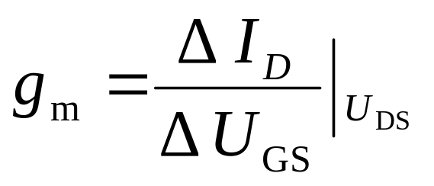
1.3 MOSFET的主要参数
1) 开启电压 U_{GS(th)}：增强型MOS管的参数
2) 夹断电压 U_{GS(off)}：
3) 饱和漏电流 I_{DSS}：
耗尽型
MOS管的参数
4) 低频跨导 g_{m}：表示栅源电压对漏极电流
的控制能力
极限参数：最大漏极电流、耗散功率、击穿电压。

Slide 39

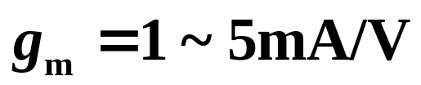


1.4场效应管与晶体管的比较
双极型三极管 单极型场效应管
电子和空穴两种载
流子同时参与导电
电子或空穴中一种
载流子参与导电
载流子
控制方式
电流控制 电压控制
类 型 NPN和PNP N沟道和P沟道
放大参数
输入电阻
较低
较高
输出电阻
r_{ce}很高
r_{ds}很高
热稳定性
差
好
制造工艺
较复杂
简单，成本低
对应电极
B—E—C
G—S—D

Slide 40
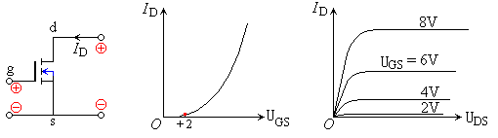
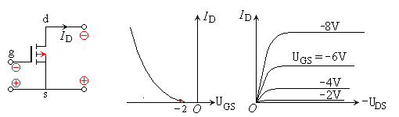
1.5 各种FET特性比较
N
沟
道
增
强
型
MOS场效应管
P
沟
道
增
强
型

Slide 41
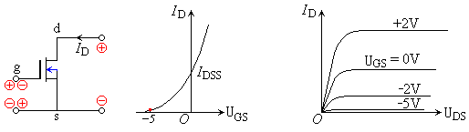
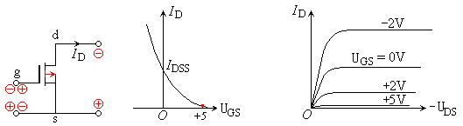
1.5 各种FET特性比较
N
沟
道
耗
尽
型
MOS场效应管
P
沟
道
耗
尽
型

Slide 42
15.9.2 场效应管放大电路
BJT
FET
CE
CS
CC
CD
CB
CG(较少使用)
FET放大电路特点：
1 耦合电容Cb1 用普通电容，通常0.01uF。
2 电源电压V_{DD}较高（+18V）。
3 电路中输入端所用电阻R_{g}较高(MΩ）。
4 电路需设静态工作点Q（V_{GS}、V_{DS}、I_{D}）

Slide 43

2.1 FET的直流偏置电路
1. 自给偏压式偏置电路
+U_{DD}
T为N沟道耗尽型场效应管
R_{D}
C₂
C₁
+
T
+
+
U_{GS} = –R_{S}I_{S}
= –R_{S}I_{D}
U_{GS}
_
u_{O}
u_{i}
R_{G}
+
R_{S}
I_{S}
C_{S}
_
_
栅源电压U_{GS}是由场效应管自身的电流提供的，故称自给偏压。
注意啦
该电路对于增强型FET不能适用！

Slide 44
2. 分压式偏置电路
+V_{DD}
R_{D}
C₂
R_{G1}
C₁
+
+
R_{L}
u_{o}
u_{i}
+
R_{G2}
R_{S}
C_{S}
–
–
注意啦
该电路适用于所有的场效应管电路！

Slide 45
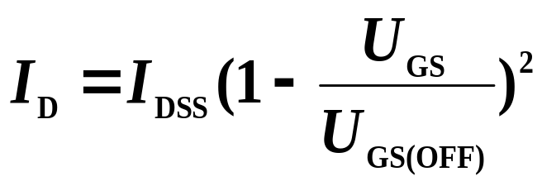
2.2 FET放大电路的静态分析(估算法)
1. 自给偏压式偏置电路
+U_{DD}
R_{D}
C₂
估算法：
C₁
+
U_{GS} = – R_{S}I_{D}
T
+
+
U_{GS}
_
u_{o}
u_{i}
R_{G}
+
R_{S}
I_{S}
C_{S}
_
_
U_{DS}= U_{DD} –I_{D}(R_{D}+ R_{S})

Slide 46
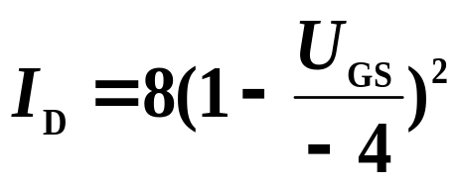
例：已知U_{DD} =20V、R_{D}=3kΩ、 R_{S}=1kΩ、 R_{G}=500kΩ、U_{GS(off)}= –4V、I_{DSS}=8mA，
确定静态工作点。
+U_{DD}
R_{D}
C₂
解：用估算法
C₁
+
T
+
列出关系式
+
U_{GS}
_
u_{o}
U_{GS} = – 1× I_{D}
u_{i}
R_{G}
+
R_{S}
I_{S}
C_{S}
_
_
解出 U_{GS1} = –2V、U_{GS2} = –8V、I_{D1}=2mA、I_{D2}=8mA
因U_{GS2} <U_{GS(off)} 故舍去 ，
所求静态解为U_{GS} = –2V I_{D}=2mA、
U_{DS}= 20 – 2（ 3 + 1 ）= 12 V

Slide 47
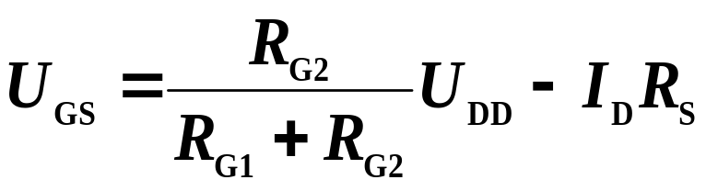
2. 分压式偏置电路
估算法：
流过 R_{G} 的电流为零
+U_{DD}
R_{D}
C₂
R_{G1}
C₁
+
+
R_{L}
u_{o}
u_{i}
R_{G}
+
R_{G2}
R_{S}
C_{S}
–
–
U_{DS}= U_{DD} – I_{D}(R_{D}+ R_{S})

Slide 48
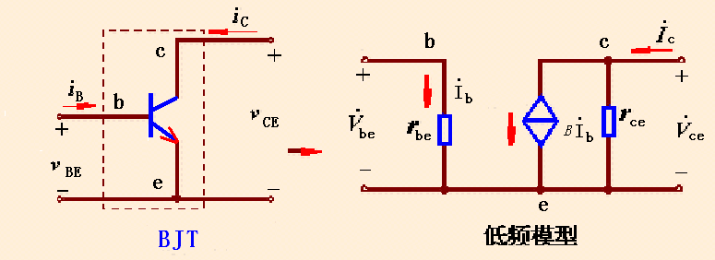
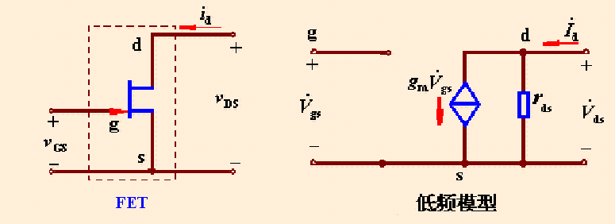
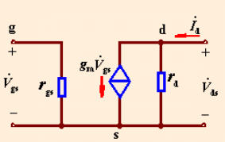
四 FET放大电路的动态分析(微变等效电路法)
1.FET小信号模型(低频模型)

Slide 49
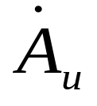
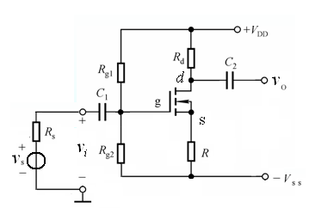
2. 应用微变等效电路法分析FET放大电路
思 路：
电路原理图
微变等效电路
r_{i}
r_{o}
例1: 求解共源电路（CS）动态指标：

Slide 50
作业
15.2.5 15.4.5 15.4.6 15.4.7 15.6.2 15.6.4

